Slide 1
El Açma Kapama Hızı

Slide 2
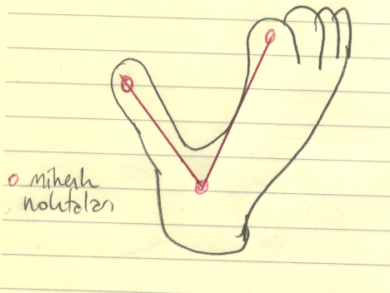
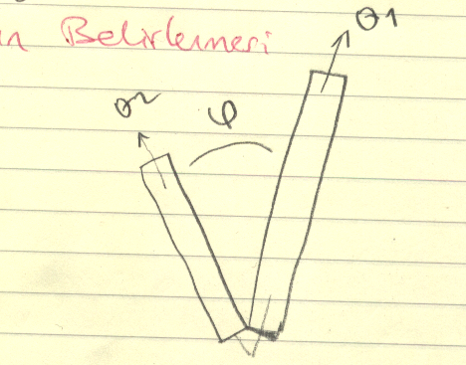

Slide 3
